Slide 1

TRATAMENTO DE ESGOTO SANITÁRIO
Professor: André Luiz Montanheiro Rocha
Disciplina: Gestão de Recursos Naturais – 2ª
COLÉGIO ESTADUAL PAULO LEMINSKI

Slide 2
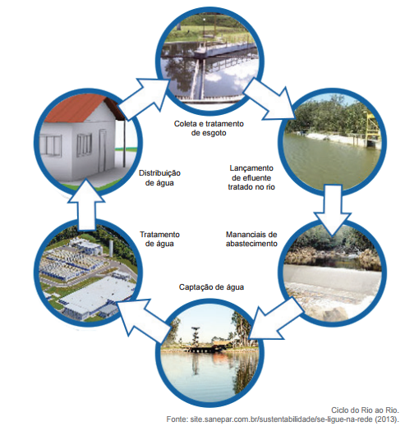
Tratamento de Esgoto

Slide 3
Tratamento de Esgoto
Com as mesmas seriedade e responsabilidade com que trata a água bruta, antes de servi-la a população.
Também se faz necessário a preocupação com o destino do esgoto sanitário, sabendo–se que o despejo “in natura” nos rios tem consequências danosas ao meio ambiente e na saúde da população. Ocasionando enfermidades por meio de transmissão hídrica e a existência de focos de contaminação.

Slide 4
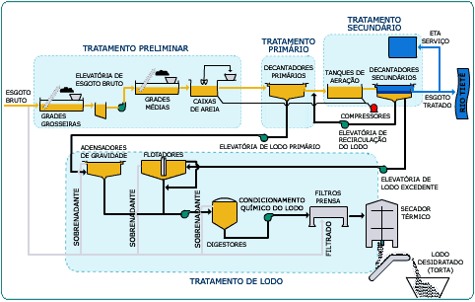
Tratamento de Esgoto
Tal situação, porém, pode ser corrigida com o tratamento do esgoto sanitário, que contribui para a despoluição dos rios, preservando assim a flora e a fauna.

Slide 5
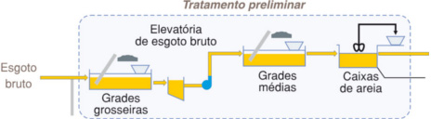
Tratamento de Esgoto
Tratamento preliminar: Constituído por processos físicos. Remoção dos materiais em suspensão através da utilização de grades e de crivos grossos, e a separação da água residual das areias a partir da utilização de desaneradores.

Slide 6
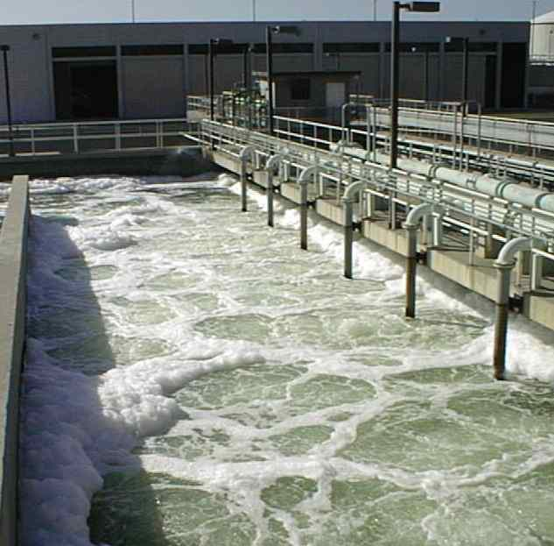
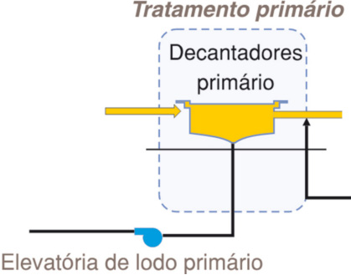
Tratamento de Esgoto
Tratamento primário: Constituído por processos físicos-químicos. Equalização e neutralização da carga do efluente a partir de um tanque de equalização e adição de produtos químicos. Após esta etapa ocorre a separação de partículas líquidas sólidas através dos processos de floculação e sedimentação.

Slide 7
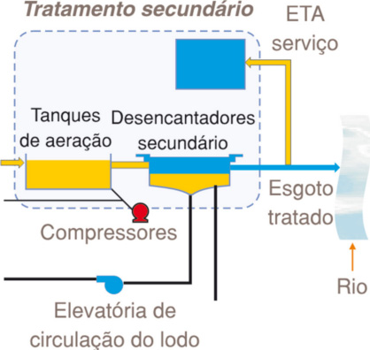
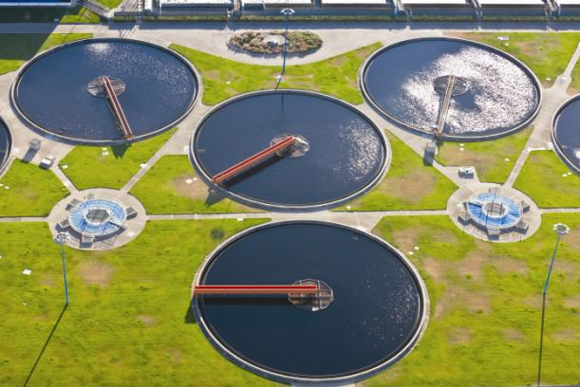
Tratamento de Esgoto
Tratamento secundário: Remoção da matéria orgânica por meio de reações bioquímicas. Os processos podem ser aeróbios ou anaeróbios. A base de todo o tratamento biológico é o contato efetivo entre os microrganismos e o material orgânico contido nos esgotos.

Slide 8
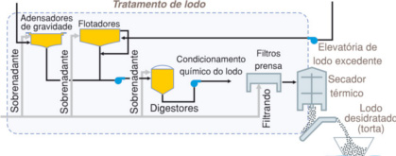
Tratamento de Esgoto
Tratamento terciário: Pode ser empregado com a finalidade de remover poluentes residuais em esgotos domésticos antes de sua descarga no corpo receptor ou para recirculação em sistema fechado. Essa operação é também chamada de “polímero”.

Slide 9
Tratamento de Esgoto
Atualmente no estado do paraná se usa dois sistemas de tratamento do esgoto coletado.
1: Sistema aeróbio
(Aeração prolongada em fluxo orbital)
2: Sistema anaeróbio
(Estabilização de resíduos feita pela ação de microrganismos na ausência de ar)

Slide 10
1) ETE - Sistema aeróbio
Ressaltamos que para a instalação de Estações de Tratamento de Esgoto aeróbio, são necessários grandes espaços físicos. Este tipo de estação não permite o aproveitamento dos gases gerados e apresentam maior consumo de energia elétrica.

Slide 11
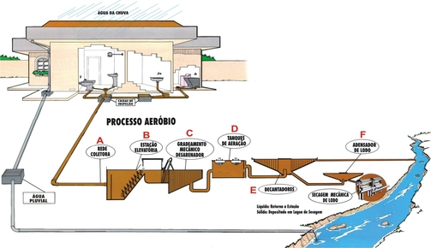
1) ETE - Sistema aeróbio

Slide 12
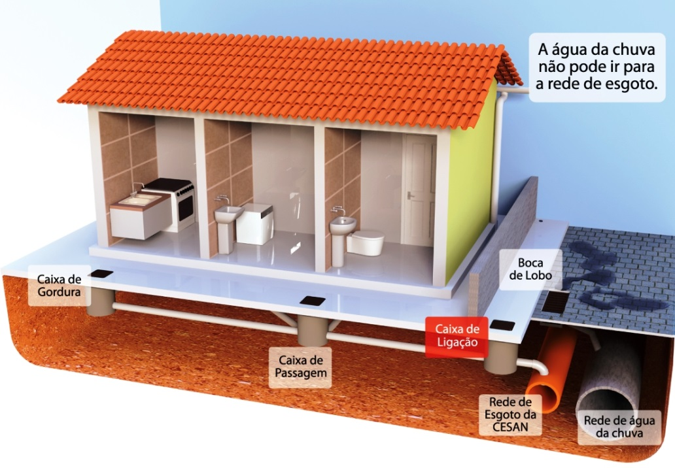
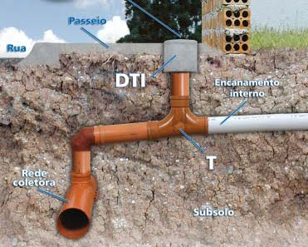
1) ETE - Sistema aeróbio
A) Rede coletora – O esgoto é coletado nas casas, prédios, escolas, indústrias e outros imóveis, através de redes coletoras que convergem, por meio de interceptores, até a estação de tratamento.

Slide 13
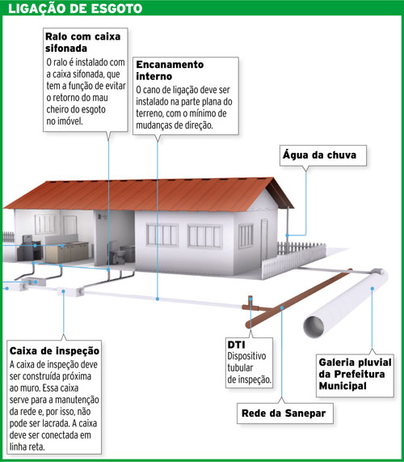
1) ETE - Sistema aeróbio

Slide 14
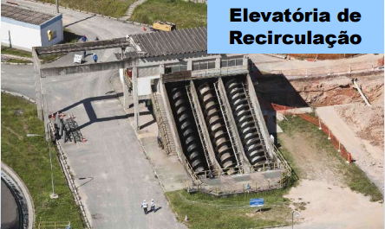
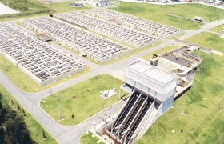
1) ETE - Sistema aeróbio
B) Estação elevatória – Ao chegar à estação de tratamento, o esgoto é elevado por bombas tipo parafuso ou similar.

Slide 15
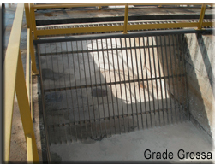
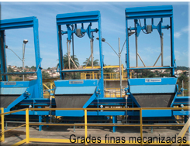
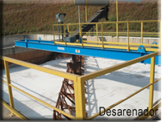
1) ETE - Sistema aeróbio
C) Gradeamento mecânico / desanerador –Aqui, materiais sólidos e areia que chegam com os esgotos são eliminados, para que o processo de tratamento tenha a continuidade adequada. O material é retirado e lavado para evitar problemas sanitários na disposição dos mesmos.

Slide 16
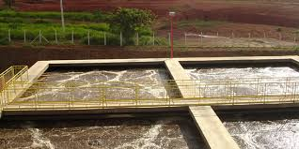
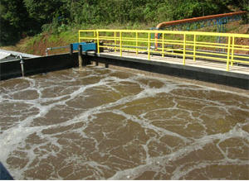
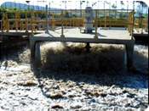
1) ETE - Sistema aeróbio
D) Tanques de aeração – Nestes tanques, ocorre o processo de introdução de oxigênio na massa líquida. Isso é feito para dar condições ao desenvolvimento dos microrganismos aeróbios, que só vivem em presença de ar e assimilam matéria em grande quantidade no esgoto.

Slide 17
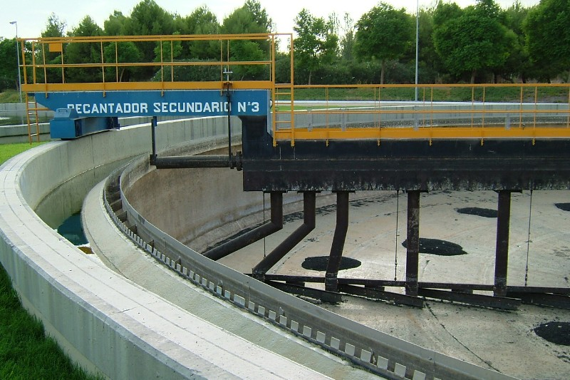
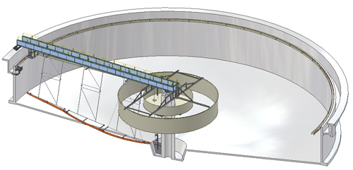
1) ETE - Sistema aeróbio
E) Decantadores – Nos decantadores, o lodo é sedimentado por gravidade e o líquido, já tratado, é coletado na parte superficial através de uma calha, conduzido por um canal, e lançado no rio. Esse líquido está livre de qualquer tipo de substância nociva à flora ou fauna, atendendo o disposto na Resolução CONAMA 20/86.

Slide 18
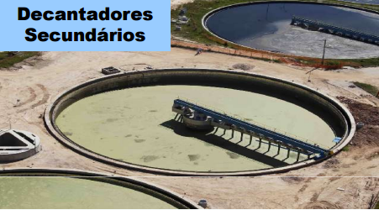
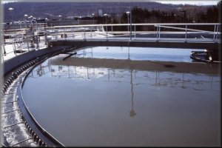
1) ETE - Sistema aeróbio
E) Decantadores – A qualidade desta água apresenta características melhores do que a do próprio rio. Parte desse lodo depositado retorna aos tanques de aeração para assegurar o equilíbrio do processo. A parte excedente é bombeada ao adensador.

Slide 19
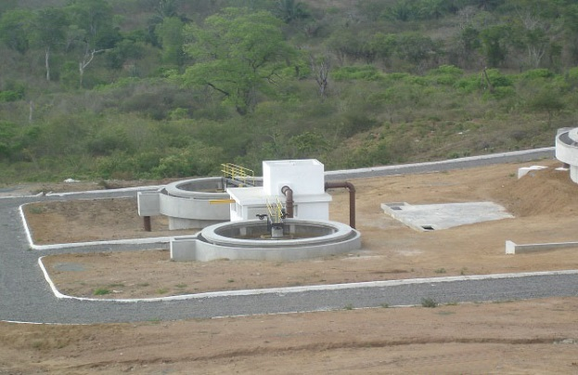
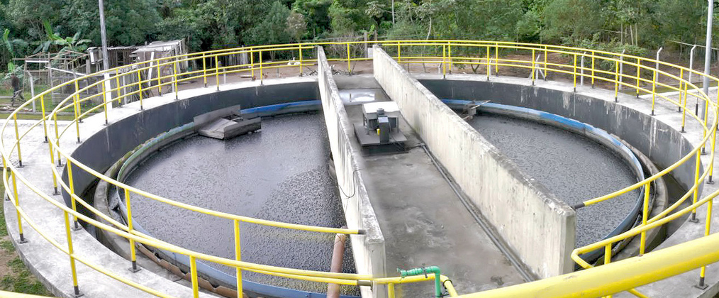
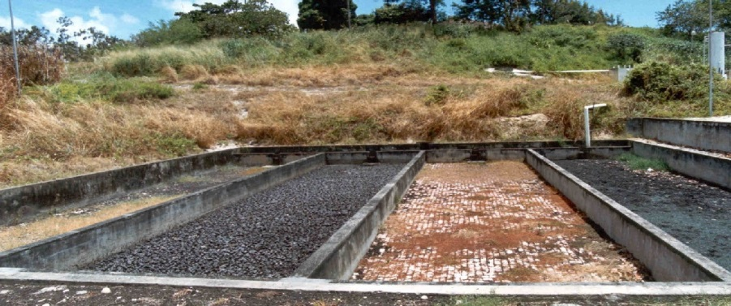
1) ETE - Sistema aeróbio
F) Adensador de Lodo – No adensador, o lodo é concentrado para facilitar a disposição final do mesmo e depois recalcado para as lagoas ou leitos de secagem.

Slide 20
2) ETE - Sistema anaeróbio
Este tipo de processo é realizado por um RALF (Reator Anaeróbio de lodo Fluidizado), com tecnologia desenvolvida pela Sanepar. Apresenta uma série de vantagens em relação ao sistema aeróbio.
Entre elas, de não precisar de outros tipos de energia suplementar, e a produzir biogás, que pode ser utilizado como combustível, além de não requerer amplo espaço físico.

Slide 21
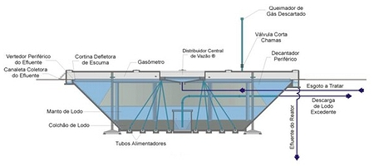
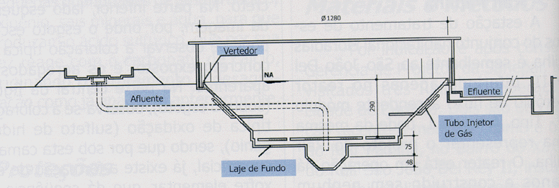
2) ETE - Sistema anaeróbio

Slide 22
2) ETE - Sistema anaeróbio
A) Rede coletora – O esgoto é coletado nas casas, prédios, escolas e encaminhado até a Estação de Tratamento de Esgoto (ETE – Ralf) por rede coletoras e interceptores.

Slide 23
2) ETE - Sistema anaeróbio
B) Estação elevatória – Ao chegar à estação, o esgoto é gradeado para reter sólidos grosseiros. O líquido então é bombeado à ETE por meio de conjuntos motobombas.

Slide 24
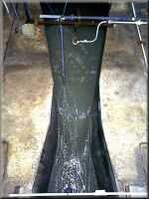
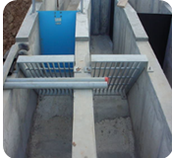
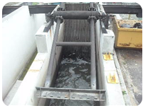
2) ETE - Sistema anaeróbio
C) Tratamento preliminar – (Gradeamento, Desarenador e Medição de Vazão) – Aqui, materiais sólidos que chegam com o esgoto são separados para que o processo de tratamento tenha continuidade adequada. O material retirado é levado por meio de caçambas para o aterro sanitário.

Slide 25
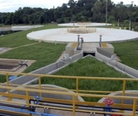
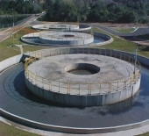
2) ETE - Sistema anaeróbio
D) Ralf Reator Anaeróbio de Lodo Fluidizado) – O líquido sofre tratamento anaeróbio por meio de um manto de lodo que se forma no fundo do tanque, rico em bactérias. O esgoto, após percorrer este manto, retém e decompõe a matéria orgânica. O esgoto tratado é coletado e enviado à etapa de tratamento final.

Slide 26
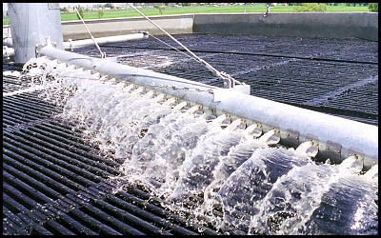
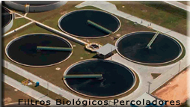
2) ETE - Sistema anaeróbio
E) Pós tratamento – Recebe o esgoto tratado do RALF e o trata novamente em filtros biológicos ou lagoa de polimento para melhor purificação. Seu efluente pode ser lançado nos rios sem causar danos ao meio ambiente.

Slide 27
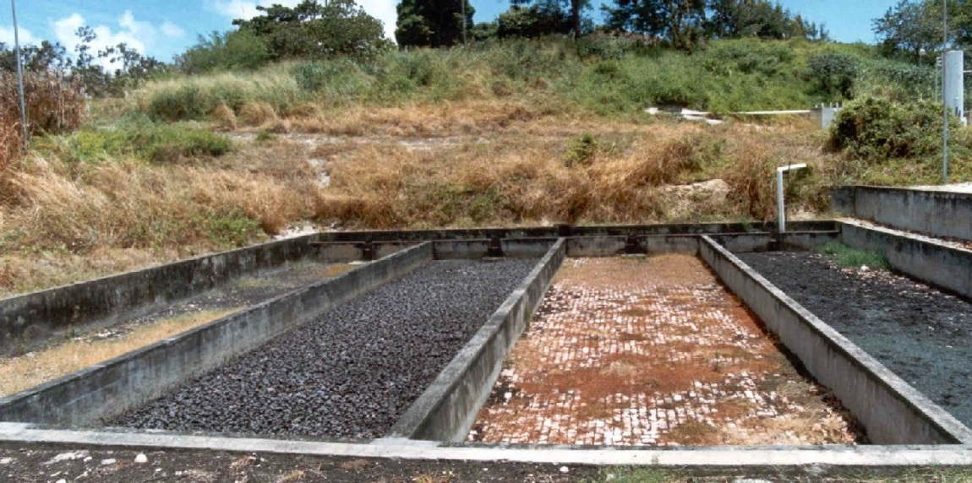
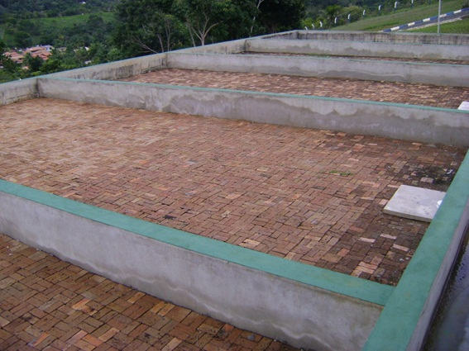
2) ETE - Sistema anaeróbio
F) Leito de secagem de lodo – Recebe o lodo digerido do RALF para secagem natural. O material é depositado no leito de secagem por um período de até 30 dias para secagem.

